Slide 1
学习雷锋精神,共创和谐校园
LEARN LEIFENGJINGSHEN AND CREATE A HARMONIOUS CAMPUS
学习雷锋好榜样主题班会

Slide 2
《学习雷锋好榜样》
https://www.ypppt.com/
洪源词 生茂曲
学习雷锋好榜样
艰苦朴素永不忘
舍己为人是模范
共产主义品德多高尚
共产主义品德多高尚
学习雷锋好榜样
毛主席的教导记心上
紧紧握住手中枪
努力学习天天向上
努力学习天天向上
学习雷锋好榜样
忠于革命忠于党
爱憎分明不忘本
立场坚定斗志强
立场坚定斗志强
学习雷锋好榜样
放到哪里哪里亮
愿做革命的螺丝钉
集体主义思想放光芒
集体主义思想放光芒

Slide 3
雷锋简介
雷锋1940年出生于湖南省一个贫苦家庭，7岁成为孤儿。解放后，在党和政府的关怀下读书、工作。1960年参加人民解放军，同年加入中国共产党。他乐以助人，大公无私，对工作精益求精。1962年8月15日，不幸因公殉职。是一位伟大的共产主义战士，是我国社会主义时期一代新人的光辉典范。

Slide 4
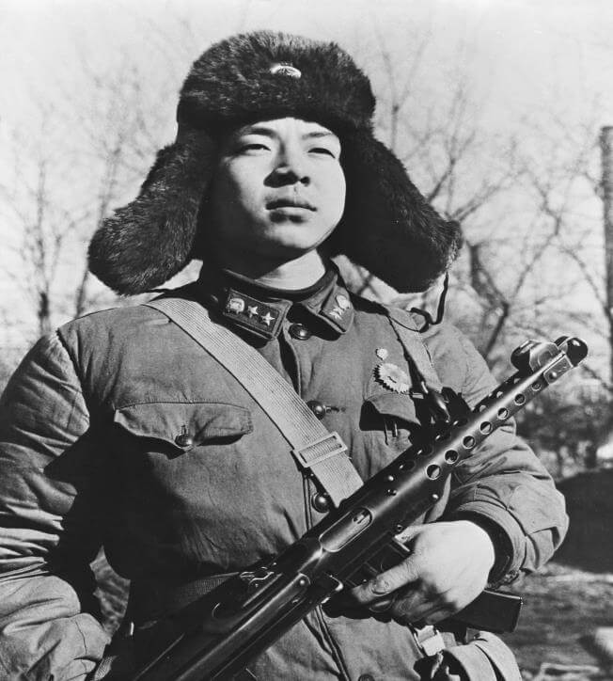
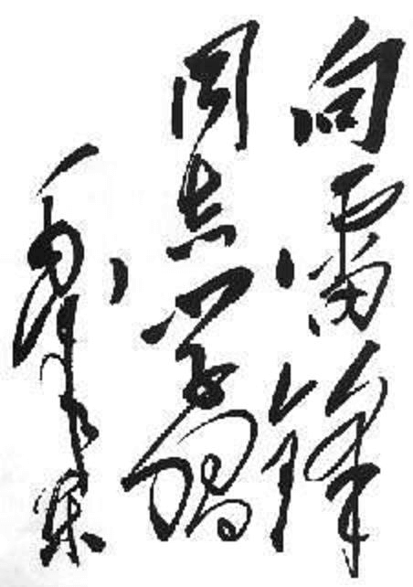

Slide 5
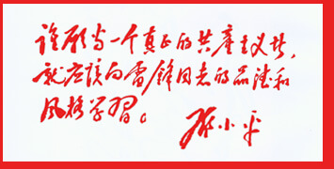

Slide 6
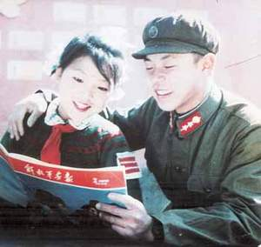

Slide 7
习近平指出，雷锋精神，人人可学；奉献爱心，处处可为。积小善为大善，善莫大(博客,微博)焉。当有人需要帮助时，大家搭把手、出份力，社会将变得更加美好。 习近平强调，我国工人阶级应该为全社会学雷锋、树新风作出榜样，让学习雷锋精神在祖国大地蔚然成风。他希望“爱心团队”努力践行社会主义核心价值观，积极向上向善，从“赠人玫瑰、手有余香”中感受善的力量，以实际行动书写新时代的雷锋故事，为实现中国梦有一分热发一分光。

Slide 8
同学们对雷锋同志的事迹
有哪些了解呢？

Slide 10
一天，雷锋因公出差，踏上了从抚顺开往沈阳的列车。上了车，他看到旅客很多，连忙把自己的座位让给了一位老人。他看到列车员很忙，就又动手帮着扫地板，擦玻璃，收拾小桌子，给旅客倒水，帮助妇女抱孩子，给老年人找座位，帮助中途下车的旅客拿东西。一些旅客不住
地招呼他：”同志，看你累得满头大汗，
快过来歇歇吧！” “我不累” 。 雷锋叔叔是永远不知道累的。

Slide 11
雷锋精神——“螺丝钉”精神 雷锋谦虚待人，甘于平凡，从点滴做起，从小事做起，服从革命的需要和组织的安排，党叫干啥就干啥。
他把自己生命溶入党和人民事业的整
体之中，立志在平凡中干出不平凡的
业绩，乐于做一颗永不生锈的“螺丝钉”。
Notes:
https://www.ypppt.com/

Slide 12
雷锋同志
在学习

Slide 13
说说我们身边的雷锋事迹

Slide 14
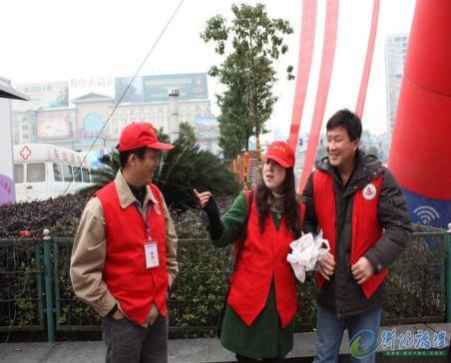
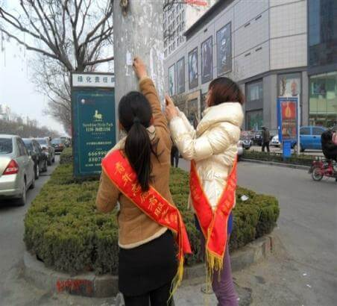
我们身边的雷锋

Slide 15
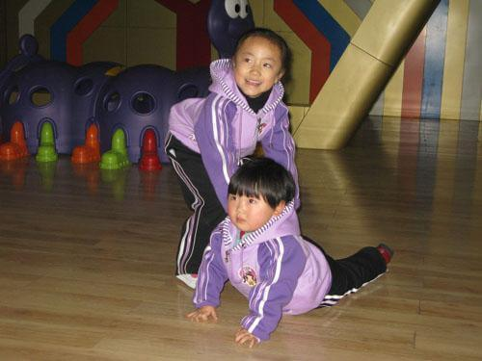
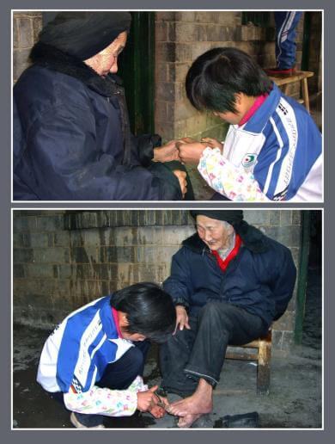
我们身边的雷锋

Slide 16
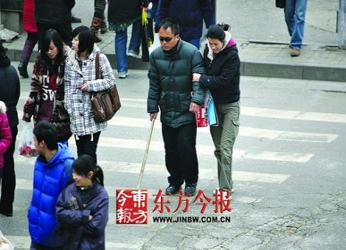
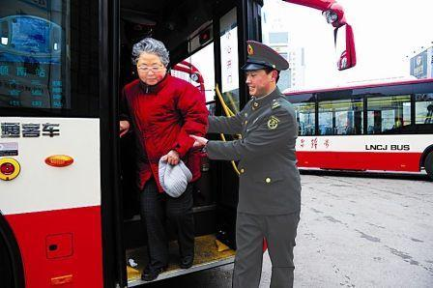
我们身边的雷锋

Slide 17
说说我们班的好人好事

Slide 18
雷锋格言
1）人的生命是有限的,可是,为人民服务是无限的,我要把有限的生命,投入到无限为人民服务之中去。
2）我愿做高山岩石之松，不做湖岸河旁之柳。我愿在暴风雨中艰苦的斗争中锻炼自己，不愿在平平静静的日子里度过自己的一生。
3）滴水只有放进大海里才永远不会干涸，一个人只有当他把自己和集体事业融合在一起的时候才能最有力量。

Slide 19
雷锋格言
4）一朵鲜花打扮不出美丽的春天，一个人先进总是单枪匹马，众人先进才能移山填海。 5）我们是国家的主人,应该处处为国家着想。 6）但愿每次回忆,对生活都不感到负疚. 7）谁要是游戏人生，他就一事无成；谁不能主宰自己，永远是一个奴隶。

Slide 20
讨论：我们将怎样践行雷锋精神？

Slide 21
班主任寄语：
做好分内的事，做好身边的小事，
怀着一颗感恩的心去学习、生活，
共创和谐校园。

Slide 22
更多精品PPT资源尽在—优品PPT！
www.ypppt.com
PPT模板下载：www.ypppt.com/moban/ 节日PPT模板：www.ypppt.com/jieri/
PPT背景图片：www.ypppt.com/beijing/ PPT图表下载：www.ypppt.com/tubiao/
PPT素材下载： www.ypppt.com/sucai/ PPT教程下载：www.ypppt.com/jiaocheng/
字体下载：www.ypppt.com/ziti/ 绘本故事PPT：www.ypppt.com/gushi/
PPT课件：www.ypppt.com/kejian/
Notes:
模板来自于 优品PPT https://www.ypppt.com/

